Slide 1
Augmented reality

Slide 2
Augmented reality
Adalah teknologi yang menggabungkan benda maya dua dimensi dan ataupun tiga dimensi ke dalam sebuah lingkungan nyata tiga dimensi lalu memproyeksikan benda-benda maya tersebut dalam keadaan nyata

Slide 3
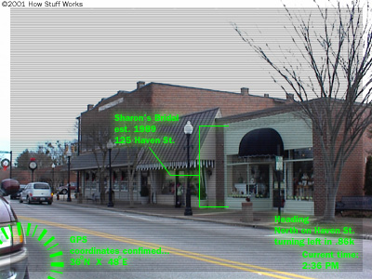
Ronald Azuma mendefinisikan sistem augmented reality sebagai sistem yang: Menggabungkan aspek dunia nyata dan virtual Interaktif secara real-time dalam visual tiga dimensi

Slide 4
Augmented Reality vs. Virtual Reality
Augmented Reality
Menghadirkan benda benda virtual (yang dihasilkan komputer) yang tampak hidup dan berdampingan dengan benda nyata serta berada diruang nyata yang sama
Tidak memerlukan seperangkat khusus untuk menikmati pengalaman virtual. hanya dengan smartphone atau tablet yang memiliki aplikasi AR didalamnya untuk menikmati dunia virtual yang hadir dalam dunia nyata
Menghadirkan efek virtual dalam dunia sesungguhnya.
Sehingga pengguna masih merasa dalam dunia nyata dengan pengalaman yang berbeda
Virtual Reality
Lingkungan interaktif 3D yang dihasilkan oleh teknologi, aplikasi dan komputer yang menarik user untuk berada dalam lingkungan virtual interaktif 3D tersebut
Memerlukan perangkat berupa Headset VR yang terhubung dengan perangkat laptop, komputer ataupun mobile phone seperti Samsung Gear VR
Menghadirkan user dalam dunia virtual, sehingga user seolah-olah berada di tempat lain secara virtual
Indera berada di bawah kendali sistem

Slide 5
Sejarah singkat AR
Augmented Reality pada awalnya dirancang untuk tujuan pengobatan, militer dan pemeliharaan.
Beberapa perusahaan Teknology besar dunia seperti Nokia, Qualcomm, Google tertarik dalam pengembangan untuk mendanai penelitian tentang Augmented reality AR).

Slide 6
History
Dimulai tahun 1957-1962, oleh seorang penemu yang bernama Morton Heilig, seorang sinematografer, menciptakan dan memapatenkan sebuah simulator yang disebut Sensorama dengan visual, getaran dan bau
Tahun 1968 di Buatlah sebuah alat yang diberi nama Head Mounted Display (HMD) oleh Ivan Sutherland alat yang diciptakan disebut juga jendela ke dunia virtual

Slide 7
Tahun 1975 seorang ilmuwan bernama Myron Krueger menemukan Videoplace yang memungkinkan pengguna, dapat berinteraksi dengan objek virtual untuk pertama kalinya.
Tahun 1989, Jaron Lanier, memperkenalkan Virtual Reality dan menciptakan bisnis komersial pertama kali di dunia maya

Slide 8
Tahun 1992 teknologi Augmented Reality dikembangkan untuk melakukan perbaikan pada pesawat boeing
iLamps (2005) ~ Proyektor yang disempurnakan yang dapat menentukan dan merespons geometri permukaan tampilan untuk membuat tampilan konfigurasi-sendiri.
Bentuk tampilan adaptif dengan memproyeksikan konten ke objek yang dikenali.

Slide 9
Tahun 2010, Wikitude Drive meluncurkan sistem navigasi berteknologi AR di Platform Android serta Acrossair menggunakan teknologi AR pada I-Phone 3GS.

Slide 10
Augmented Tracking
"Pelacakan adalah nama yang diberikan kepada upaya aplikasi AR untuk mengidentifikasi dan mengenali serta mengikuti objek fisik " (Georg Klein).
Jenis pelacakan untuk Augmented Reality :
Berbasis penanda
Pengenalan tekstur atau pola yang dikenal
Pelacakan Pemetaan Paralel (PTAM)

Slide 11
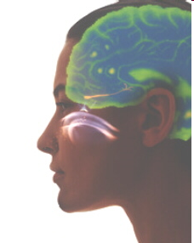
How does AR Work?
Ide dasar augmented reality adalah untuk meningkatkan grafis, audio dan peningkatan indra lainnya di lingkungan dunia nyata secara real-time. Grafik kemudian akan berubah untuk mengakomodasi gerakan mata atau kepala pengguna.
Simulated augmented reality medical image

Slide 12
How does AR Work?
Berbagai perangkat seperti kacamata, layar, ponsel AR dapat digunakan untuk menampilkan augmented reality.
Big data dalam bentuk video, gambar, animasi, dan model 3D dibutuhkan agar perangkat berfungsi dengan baik
Augmented reality menggunakan teknologi yang dinamankan SLAM (Simultaneous Localization and Mapping), sensor, dan pengukur kedalaman
Sensor digunakan untuk mengumpulkan data jarak dari lokasi sensor ke objek.

Slide 13
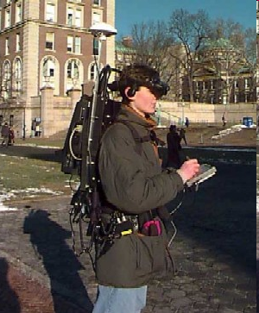
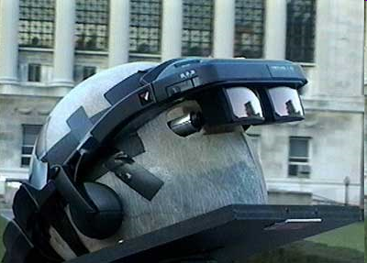
What is needed?
Ada tiga komponen yang dibutuhkan untuk membuat sistem augmented reality bekerja:
Layar terpasang di kepala
Sistem pelacakan
Daya komputasi seluler

Slide 14
Komponen Augmented reality
Kamera dan Sensor
Digunakan untuk mengumpulkan informasi kolaborasi pengguna dan mengirimkannya untuk diproses.
Kamera pada gadget memiliki kemampuan untuk memeriksa lingkungan dan dengan data tersebut, akan mampu menemukan barang fisik dan menghasilkan model 3D.

Slide 15
Proyeksi
Komponen ini terdapat pada proyektor yang lebih kecil yang berfungsi untuk mengambil informasi dari sensor dan memproyeksikan konten yang terkomputerisasi ke agar visualnya dapat terlihat.
Refleksi
Beberapa gadget AR memiliki cermin untuk membantu mata manusia melihat gambar virtual.
Beberapa diantaranya memiliki cermin sisi ganda untuk memantulkan cahaya ke kamera dan mata pengguna.

Slide 16
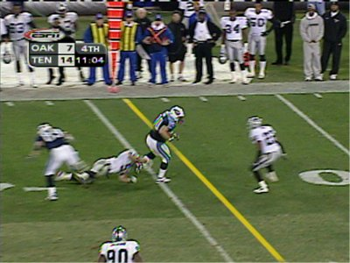
Current Uses of AR
Dalam bidang olahraga pembuatan garis kuning di lapangan sepakbola yang digunakan dalam siaran tv:
Real world elements: Lapangan dan pemain
Virtual element:
Garis berwarna kuning yang digambar oleh komputer secara real-time

Slide 17
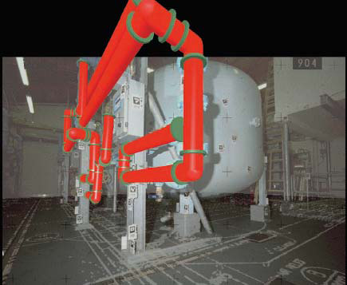
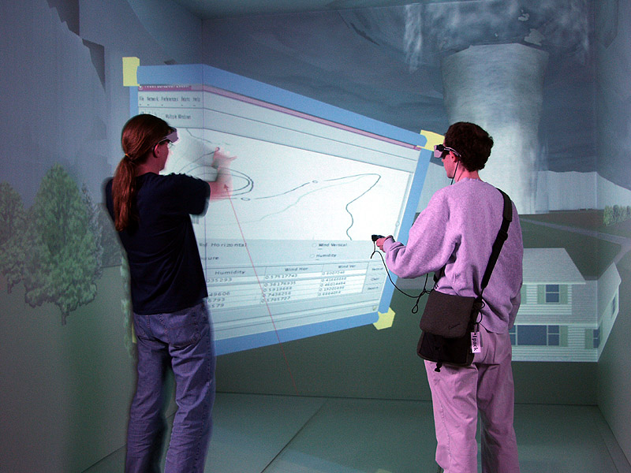
Augmented Reality vs. Virtual Reality
Engineering
Education –Virtual Storm

Slide 18
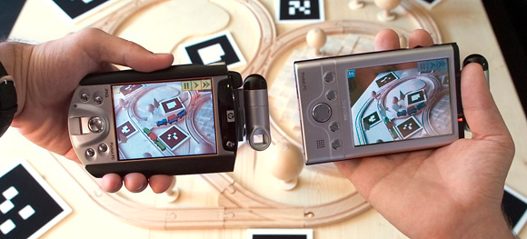
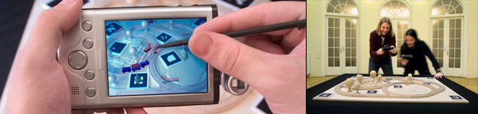
The Invisible Train (2004) Aplikasi AR multi-pengguna untuk perangkat genggam. Pemain mengontrol kereta virtual di jalur kereta api miniatur kayu.
Pemain dapat berinteraksi dengan lingkungan game dengan mengoperasikan sakelar trek dan menyesuaikan kecepatan kereta virtual mereka.
Tujuan umum dari permainan ini adalah untuk mencegah kereta virtual bertabrakan.

Slide 19
Jenis Teknologi Augmented Reality
Ada beberapa kategori teknologi augmented reality, masing-masing memiliki perbedaan dan kegunaan dalam pengaplikasiannya sebagai berikut.

Slide 20
Marker-Based Augmented Reality
marker based tracking adalah metode AR yang menggunakan marker atau penanda untuk memunculkan objek maya.
Marker biasanya merupakan ilustrasi hitam dan putih berbagai bentuk seperti Flat,cylindric atau cubic. Jarak marker dengan alat sekitar 10 diameter dengan ukuran marker terkecil 2.5 cm diagonal, semakin besar marker akan mendapatkan stability lebih baik.
Komputer akan mengenali posisi dan orientasi marker dan menciptakan dunia virtual 3D yaitu titik (0,0,0) dan 3 sumbu yaitu X,Y,dan Z.
Menggunakan kamera dan beberapa jenis penanda visual, seperti kode QR/2D.

Slide 21
Markerless Augmented Reality
Keunggulan metode ini adalah pengguna tidak perlu lagi menggunakan sebuah marker untuk menampilkan elemen-elemen digital tiga dimensi. Seperti yang saat ini dikembangkan oleh perusahaan Augmented Reality terbesar di dunia Total Immersion, mereka telah membuat berbagai macam teknik Markerless Tracking sebagai teknologi andalan mereka, seperti Face Tracking, 3D Object Tracking, dan Motion Tracking.

Slide 22
Sebagai salah satu aplikasi AR yang diimplementasikan secara luas, markerless augmented reality menggunakan GPS, kompas digital, pengukur kecepatan, atau akselerometer yang tertanam dalam perangkat untuk menyediakan data berdasarkan lokasi
Kekuatan di balik teknologi markerless augmented reality adalah ketersediaan fitur pendeteksian lokasi pada smartphone yang digunakan untuk memetakan arah, menemukan bisnis terdekat, dan aplikasi seluler berbasis lokasi lainnya.

Slide 23
Projection Based Augmented Reality
Cara kerja metode ini adalah dengan memproyeksikan cahaya buatan ke permukaan benda nyata.
Interaksi yang dilakukan adalah dengan memproyeksikan cahaya ke permukaan benda nyata untuk melihat perubahan secara virtual dari benda nyata yang menjadi objek
Contoh : Teknologi plasma laser untuk memproyeksikan hologram interaktif tiga dimensi (3D) di udara, Perubahan tampilan sepatu sebagai objek menjadi benda yang bercahaya

Slide 24
Superimposition Based Augmented Reality
Augmented reality type ini memiliki kemampuan untuk mengganti sebagian atau seluruh tampilan asli dari suatu objek dengan tampilan yang baru dan di tampilkan bersama dengan objek yang sama.
Objek harus deteksi dan ditentukan terlebi dahulu sebelum diambil visualnya. Hal ini sangat penting untuk dapat mengganti tampilan objek asli dengan visual augmented
Contoh
Pada katalog furnitur augmented reality IKEA.
Dengan menggunakan aplikasi yang terpasang untuk memindai halaman yang dipilih dalam katalog cetak atau digital, dengan bantuan augmented reality pengguna mendesain rumah mereka dengan menempatkan furniture yang cocok secara virtual tiga dimensi

Slide 25
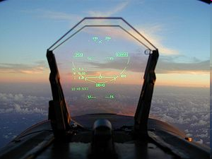
Current Uses of AR
HUD (Head Up Display):
Digunakan untuk pesawat komersial atau militer, mobil atau peralatan lain
Help F35 :Teknologi ini juga memberi pilot "penglihatan malam digital", informasi sistem senjata dan memiliki kapasitas untuk menambahkan fitur baru di masa depan.
Sistem ini memungkinkan pilot untuk melihat pemandangan 360 derajat di sekitar pesawat mereka, dapat memperbesar area yang diamati dan juga di-ping oleh pesawat jika potensi ancaman terdeteksi.

Slide 26
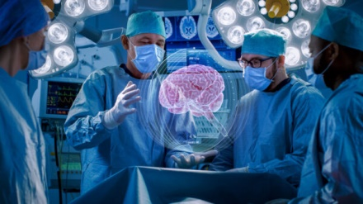
Pelatihan Medis
Teknologi ini sekarang telah digunakan dan sangat berguna dalam pelatihan medis
Penggunaan aplikasi ini mulai dari penggunaan peralatan MRI, mempelajari anatomi tubuh manusia sampai kepada operasi yang sangat rumit, seperti yang dilakukan di
Di Klinik Cleveland, Case Western Reserve University,
https://medcitynews.com/2019/09/the-benefits-of-ar-in-healthcare/

Slide 27
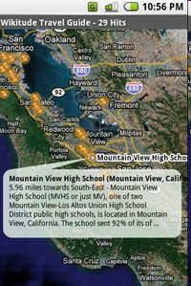
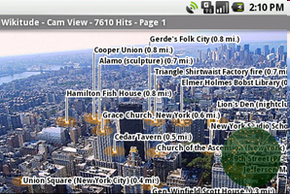
Wikitude – AR Travel Guide
Panduan perjalanan seluler untuk platform Android (OS open source untuk ponsel).
Rencanakan perjalanan atau temukan lingkungan sekitar saat ini secara real-time.

Slide 28
TV Broadcast
Dunia pertelevisian juga tidak ketinggalan untuk menggunakan teknologi AR ini, beberapa siaran yang dapat dilakukan dengan AR antara lain :
Siaran cuaca, acara olahraga, film dokumenter, pendidikan dan pelaporan berita langsung . Contoh Liputan berita Pemilihan Umum BBC.
E-Commerce
Teknologi Augmented Reality mampu untuk mengoptimalkan customer experience dalam persaingan e-commerce.
Dampaknya adalah mengurangi adanya return produk setelah dibeli
Implementasi teknologi augmented reality pada e-commerce kini dilihat sebagai cara belanja masa depan.

Slide 29
Pariwisata
Contoh Aplikasi My Keraton yang di gagas oleh Forum Silaturahmi Keraton Nusantara (FSKN)
Aplikasi berbasis Android berfungsinya untuk mempermudah akses informasi seputar Keraton yang ada di Indonesia. Mulai dari sejarah hingga pakaian khas suatu keraton. Aplikasi itu bisa diunduh di Playstore atau di www.mykeraton.com.
Aplikasi ini didesain khusus bagi wisatawan yang ingin berkunjung atau sekadar mencari beragam informasi valid tentang keraton-keraton di Indonesia.

Slide 30

Pariwisata
Augmented Reality Aplikasi My Keraton
Salah satu yang menarik ialah menu interaktif Augmented Reality. Menu tersebut bisa memberikan gambaran dan informasi tiap benda pusaka yang ada di keraton-keraton.
Di menu yang terakhir, para pengguna aplikasi bisa mendeteksi langsung benda-benda pusaka untuk mengetahui data dan informasi asal muasal benda pusaka dan sejarahnya.

Slide 31
Google Augmented
Google search telah menambahkan sebuah kemampuan baru pada pada layanan mesin pencarian
dengan menampilkan hasil pencarian dengan gambar 3D.
Fitur ini akan ditemukan pada hasil pencarian gambar, dengan tombol bertuliskan "3D".
Gambar 3D dari hasil pencarian tersebut akan muncul dengan skala 1:1 alias sesuai dengan ukuran aslinya.

Slide 32
Kota Digital
Kota dalam bentuk Virtual 3 Dimensi akan di miliki oleh negara Singapura.
Dengan membuat kota yang didigitalisasi dan diintegrasikan dengan solusi smart city yang memiliki beragam aplikasi untuk mengolaborasikan data sehingga Pemerintah sebagai pengambil kebijakan, para peneliti, Universitas, dan masyarakat sipil dapat melakukan knowledge sharing, community collaboration, brainstorming atau diskusi secara virtual, untuk memecahkan permasalahan secara bersama-sama.
Sebagai contoh Digitalisasi kota dilengkapi dengan aplikasi yang mampu menangkap gambar trotoar perkotaan untuk visualisasi jalur evakuasi jika terjadi hal-hal yang berbahaya

Slide 33
Bidang arsitektur
Dampak dari penggunaan Augmented reality menghemat biaya produksi dari bidang desain interior maupun arsitektur. Adapun hal tang dapat dilakukan antara lain:
1. Mendekorasi rumah seperti penambahan furnitur dan aksesoris rumah lainnya tanpa harus membeli barangnya terlebih dahulu.
2. Melakukan perencanaan dekorasi atau desain interior suatu bangunan.
3.Menunjukan maket bangunan atau contoh desain interior property

Slide 34
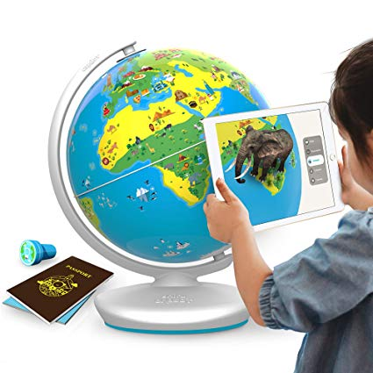
Augmented reality dalam dunia pendidikan
Augmented reality dapat digunakan untuk berbagai kebutuhan dalam proses belajar mengajar
Membantu siswa untuk lebih mudah mendapat dan mengingat informasi atau ilmu pengetahuan yang diajarkan
Membuat proses akademik menjadi lebih menyenangkan dan menambah semangat belajar
Dapat digunakan di semua level pendidikan dari TK sampai perguruan tinggi ataupun di tempat bekerja

Slide 35
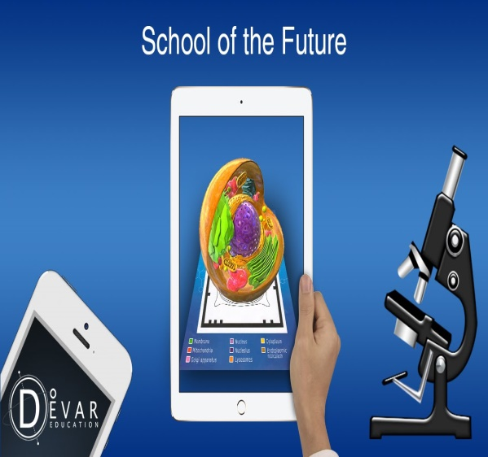
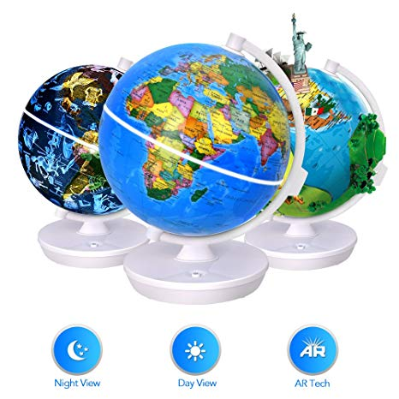
Keuntungan menggunakan Augmented reality
Dapat mengakses materi pembelajaran dimana saja dan kapan saja – Implementasi Augmented reality berpotensi untuk menggantikan buku cetak, pemodelan dalam bentuk pisik, poster, cetakan manual dan lain lain sehingga proses pembelajaran menjadi lebih mudah dilakukan dan tidak terbatas pada satu tempat saja
Tidak membutuhkan peralatan khusus. Bagi siswa, penggunaan Augmented reality hanya membutuhkan smartphone yang sudah dimiliki oleh hampir semua siswa pada saat ini
Dapat meningkatkan dan menarik minat siswa untuk belajar -. hal ini disebabkan oleh pembelajaran yang lebih interaktif seperti sebuah game membuat siswa menjadi lebih aktiv dan memperhatikan pelajaran sampai tuntas
Meningkatkan kemampuan bekerja sama - . Aplikasi Augmented reality bisa digunakan untuk pembelajaran perkelompok yang lebih interaktif dan menambah keterlibatan siswa dalam aktivitas belajar, pada saat yang sama membantu siswa meningkatkan kemampuan kerjasama

Slide 36
lMehmetKesim,YasinOzarslan, 2012
Augmented Reality in Education: Current Technologies and the Potential for Education, [Available online]
https://www.sciencedirect.com/science/article/pii/S1877042812023907
Lorne Fade,2019, Augmented Reality In Business: How AR May Change The Way We Work, [Available online]
https://www.forbes.com/sites/theyec/2019/02/06/augmented-reality-in-business-how-ar-may-change-the-way-we-work/#5aa274af51e5

